Slide 1

Aspects sociétaux et économiques du médicament
Pr Bertocchio
Saravioli –Smellliot –Pray2pass

Slide 2
Plan
→ Aspects sociétaux
→ Aspects économique
Introduction
Définition
Facteurs influençant la pharmacologie sociale
      Patients
      Industriels
      Agences
      Medecins
      Pouvoir politique
      Nouvelles technologique

Slide 3
Introduction
La pharmacologie date de la fin du 19ème siècle
Liée au développement conjoint de la chimie et de la physiologie
La pharmacologie est définie : comme la science des interactions entre les médicaments et les organismes vivants

Slide 4
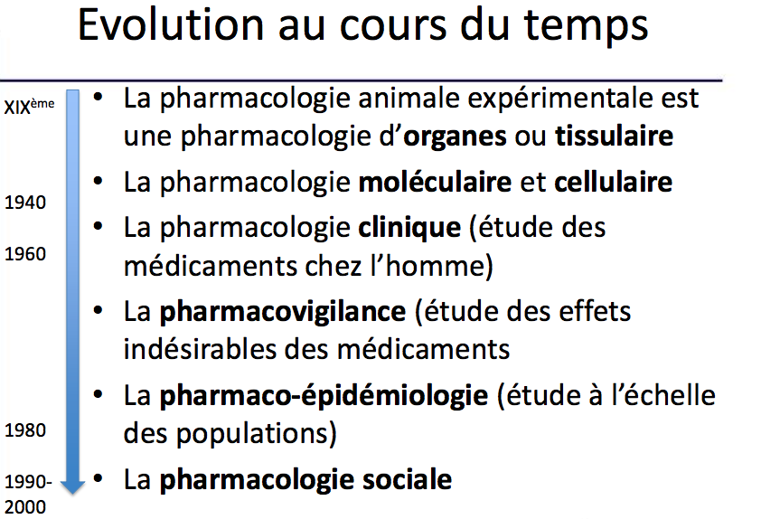

Slide 5
La pharmacologie Sociale
Molécule
Cellule
Tissu
Organe
Animal
Homme
Populations
Société

Slide 6
La pharmacologie Sociale
Se définit comme l’étude de l’interaction entre le médicament et la société
Elle évalue :
        les facteurs sociaux influençant l’utilisation de médicaments hors raisons cliniques ou rationnelles
        Les conséquences sociales de l’exposition d’une population aux médicaments

Slide 7
Effets de l’utilisation des médicaments
Effets bénéfiques | Effets néfastes
Augmentation de l’espérance de vie | Inégalité des populations mondiales face aux médicaments
Diminution de la mortalité infantile | Médicamentation de la société
Essor de la recherche médicale | Conduites dopantes

Slide 8
Facteurs sociaux influençant l’utilisation des médicaments
Sociodémographiques
Culturels
Economiques
Religieux

Slide 9
PK sociale
PD sociale
Pharmacologie sociale

Slide 10
PK sociale :
étude des facteurs régulant la métabolisation du médicament par la société
PD sociale :
effets bénéfiques et effets indésirables qualifiée de pharmacovigilance sociale

Slide 11
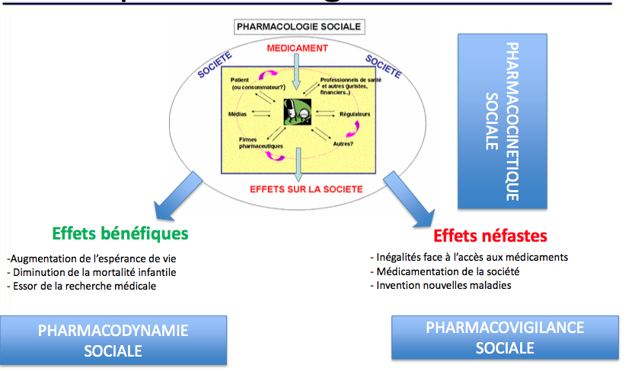

Slide 12
Facteurs influençant la pharmacologie sociale
→1. Le patient
Appelée aussi pression de prescription
--> demande explicite formulée par le patient interférant avec la stratégie de prise en charge
¼ des patients l’exercent sur le généraliste
Plus de 90 % des consultations avec un généraliste aboutissent à une prescription

Slide 13
→ Le patient
Les facteurs :
  Personnalité du patient, âge
  Interaction Médecin – malade
  Contexte social
  Influence de la publicité
  La peur des poursuites judiciaire

Slide 14
→Le patient
→ Forte progression
Facteurs favorisants :
  Accessibilité aux informations
  Développement de la recherche clinique
  Place des associations de malades
  Rôle des politiques et des industriels
Consommation de :
  Antibiotiques
  Anxiolytiques
  Hypnotiques

Slide 15
→ 2. Les industriels
L’industrie a un rôle majeur
Découvre, développe et commercialise
Amélioration thérapeutique et rentabilité économique
Axes de developpement et investissement en fonction de ce qui est rentable

Slide 16
→ L’industriel
Fort développement dans pathologies fréquentes ou coûteuses
20% de la population mondiale consomme 80% des medicaments en valeurs
Contraste entre pays riches et pays émergents

Slide 17
→ L’industriel
Laboratoires sous le contrôle d’actionnaires : demande de rentabilité financière
Objectif : développer la consommation
    Médicalisation de la société
    Médicamentation

Slide 18
→ L’industriel
Industrie contribue à la médicamentation
Fabrication de nouvelles maladies = disease mongering
    Augmenter la prévalence des troubles
    Redéfinir les caractéristiques banales du comportement
    Requalifier les troubles bénins en maladie grave
    Augmenter la visibilité médiatique d’une maladie
Modalités : sites internet, articles, éducation indirecte, campagnes publicitaire

Slide 19
→ 4. L’influence des agences
Rôle
  Négociation avec industriels et
  Décisions sur médicament
  Financement des agences par les industriels
  Absence de transparence sur négociations
  Evolution de structure après scandales
  Obligations de déclaration des liens d’interêt

Slide 20
→ Les Agences
Promouvoir le bon usage | Rôle uniquement consultatif
Détermination régulière du Service Médical Rendu Amélioration du Service Médical Rendu | Avis pas toujours suivis par les décideurs

Slide 21
→ 5. Le rôle des médecins
Influence du médecin lui-même :
  Caractéristiques du patient
  Formation
  Niveau socioculturel
  Education Religieuse
  Conviction personnelle sur efficacité
Marketing des laboratoires
  Cibles du marketing

Slide 22
→ 6. Le rôle du pouvoir politique
Principe de précaution
Campagne de sensibilisation
Régulation plus fine des systèmes de santé

Slide 23
→ Pouvoir politique
En France la négociation entre les laboratoires pharmaceutiques et les institutions publiques repose sur 2 éléments principaux
  L’Amélioration du service médical rendu
  La comparaison des prix proposés par les laboratoires à ceux des traitements existants

Slide 24
Le SMR
Est un critère absolu qui prend en compte :
L’efficacité et les effets indésirables
Sa place dans la stratégie thérapeutique
La gravité de l’affection à laquelle il est destiné
Le caractère préventif, curatif ou symptomatique
L’interêt pour la santé publique du médicament

Slide 25
→ L’ASMR
Critère relatif qui mesure le progrès thérapeutique ou la valeur ajoutée du médicament
Il s’agit d’évaluer l’interêt du médicament par rapport à la thérapeutique déjà sur le marché
Les niveaux d’ASMR sont les suivants
  I. Progrès thérapeutique majeur
  II. Amélioration importante
  III. Amélioration modérée
  IV. Amélioration mineure
  V. Pas d’amélioration

Slide 26
→ L’impact des nouvelles technologies
Diffusion de l’information
Internet
Réactivité plus grande des patients à un nouveau médicament
Vente de médicaments sur internet sans prescription
    Modification relation médecin – malade
    Evolution prise en charge de la santé
trafic de faux médicaments en pleine expansion
Télémedecine

Slide 27

ASPECTS ECONOMIQUES
INTRODUCTION
LE MARCHE DU MEDICAMENT DANS LE MONDE
LE POIDS ECONOMIQUE DE L’INDUSTRIE PHARMACEUTIQUE EN France
MODALITES DE FIXATION DES PRIX
LES GENERIQUES
L’AUTOMEDICATION

Slide 28
Introduction
Politique, financement et dépenses de santé
Difficultés dans la mise en œuvre
Politique de maitrise des dépenses
Le marché des médicaments

Slide 29
Politique, financement et dépenses de santé
Les dépenses de santé et de médicaments sont un aspects essentiel des politiques de santé
La prise en charge financière varie dans le monde
50% de la population n’ont pas accès aux médicaments essentiels

Slide 30
La part des ménages
Augmentation de la part des complémentaires
  Risque renoncement aux soins
Financement de l’assurance maladie …
  Toute dégradation de l’emploi → Baisse du financement
Déficit si :
  Augmentation croissante des dépenses
  Baisse des financements
La crise mondiale = aggravant
Réflexion stratégique de la politique de santé

Slide 31
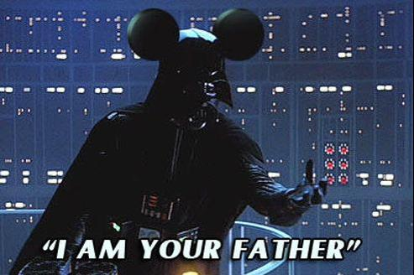
Difficultés dans la mise en œuvre
Dans pays industriels, l’industrie pharmaceutique est un secteur d’exportation = le « méchant »
La réduction des dépenses est prioritaire
  Choix politiques pour favoriser l’emploi mais aussi et surtout maitriser les dépenses de santé et de médicaments

Slide 32
Quelques chiffres…
20% de la population est à l’origine de 80% de la dépense totale de l’AM
5% des personnes seulement en concentrent près de la moitié
10% de la population consomme 70% des dépenses de l’assurance maladie
Les ALD représentent plus de 60% des dépenses de l’Assurance maladie
C’est dans les dernières semaines / mois de vie que sont concentrées les dépenses.

Slide 33
Politique de maitrise des dépenses
Les méthodes
  Maitriser le prix des médicament remboursés
  Moduler les taux de remboursement et même dérembourser selon l’évaluation du SMR
  Favoriser l’émergence des médicaments génériques

Slide 34
Règles spécifiques régissant le médicament
Marché = complètement contrôlé (AMM)
Le circuit de distribution et de délivrance = réservé aux pharmaciens & la prescription = réglementée
La communication sur le médicament est réglementée
Le prix est réglementé et suit des règles définies
Pris en charge par Assurance Maladie

Slide 35
Particularités du marché des médicaments
Le médicament est aussi un bien de consommation qui obéit aux mêmes règles que les autres
Mais il existe beaucoup de particularités
  risque surtout si mésusage
  Le consommateur n’est pas totalement le payeur
  Pris en charge pas l’assurance maladie

Slide 36
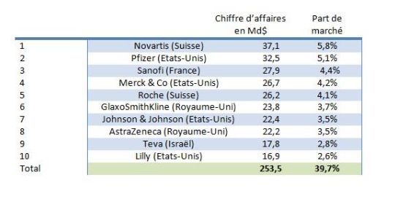
II. Le marché du médicament dans le monde
Poids des marchés pour les pays industrialisés
80% des consommations sont dans les pays industrialisés : amerique du Nord, Europe, Japon soit 20% de la population

Slide 37
Choix stratégiques des industriels :
Cibles
  Pathologies fréquences
  Maladies chroniques comme diabète, l’HTA, cancer
Certaines maladies ne présentent pas un intérêt industriel
Difficulté des pays pauvres à l’accès aux médicaments essentiels
Déséquilibre entre le nombre de spécialité par classe thérapeutique et importance de la population mondiale atteinte

Slide 38
III. Le poids économiques de l’industrie pharmaceutique en France
Place de la France et de l’industrie pharmaceutique
Part du médicament dans les dépenses de santé en France
Consommer bien ou consommer beaucoup
Mode de financement des dépenses médicamenteuses

Slide 39

Place de la France dans l’industrie pharmaceutique
4ème puissance de production européenne
Mais le 2e marché européen !

Slide 40
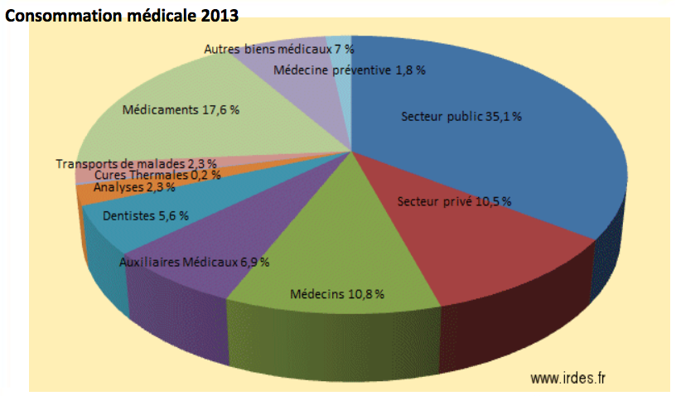
2. Part du médicament dans les dépenses de santé en France

Slide 41
3.Consommer bien ou consommer beaucoup
Les causes de la surconsommation médicale
Un modèle français de prescription → consommation médicale
Faible consommation de génériques
Recours privilégié aux molécules récentes
Mésusage
Commerce sur internet

Slide 42
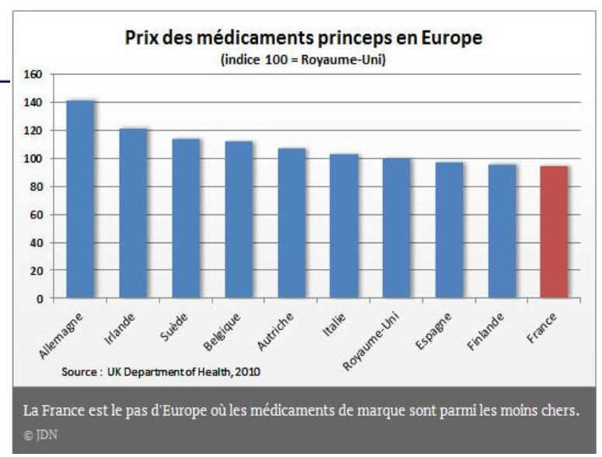

Slide 43
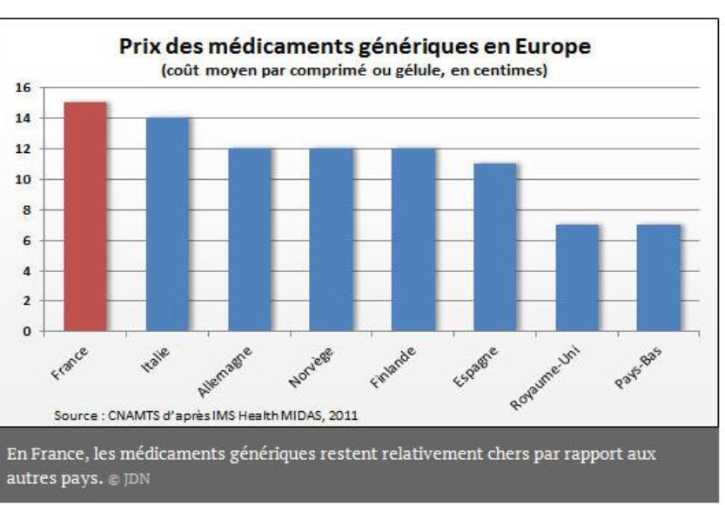

Slide 44
Necessité de rationaliser les dépenses de santé
De fortes dépenses de santé ne garantissent pas la qualité ni l’efficacité
Elles doivent être raisonnées et rationnelles afin d’améliorer leur efficience

Slide 45
Financement par les différents régimes de l’assurance maladie
Celle-ci couvre environ 60% des dépenses de médicaments
Le reste est à la charge
  Ménages ou assurances complémentaires
  Mutuelles
  Est à la charge de l’état et des collectivités locales

Slide 46
Mode de financement :
Evolution actuelle depuis 2007
Participation financière du patient
  Paiement d’un forfait de1€ non remboursable pour chaque ordonnance &0,50€ par boîte de mdcs
  Avec un forfait annuel de 50€ maximum
Déplacer la charge de l’assurance maladie vers les ménages et les mutuelles

Slide 47
Le prix des médicaments
L’INSEE suit deux types de prix à la consommation pour les médicaments
    Le prix brut : prix hors remboursement → prix de marché
    Le prix net : part à la charge du patient

Slide 48
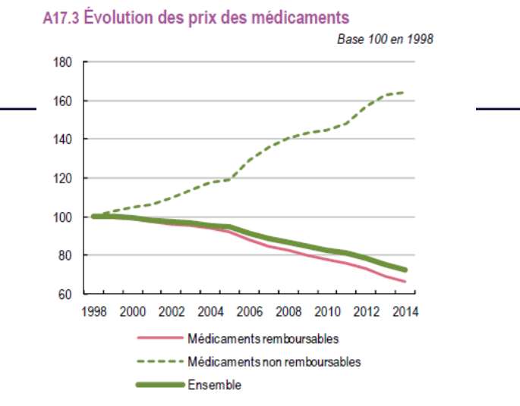

Slide 49
Diminution des prix brut : 1,8% par an
Augmentation des prix net : 0,6% par an

Slide 50
Maitriser les dépenses ?
Mise en place de franchises en 2008
Baisse des taux de remboursement et politique de déremboursement
Hausse des prix des médicaments non remboursables

Slide 51
2800 Substances actives différentes
Correspondant à plus de 11000 spécialités
Marché français dépassant 26,8 milliards d’euros
    Vente aux officines : 20,6 mds
    Vente aux hôpitaux : 6,2 mds
En ville ce sont les spécialités soumises à prescription obligatoire qui sont les plus vendues
Plus de 3 spécialités sur 10 sont des génériques

Slide 52

Substance active la plus vendue en ville : paracétamol
SA la plus vendue a l’hôpital : bévacizumab

Slide 53
IV. Modalités de fixation des prix
--> Les principes
Le prix des médicaments non remboursables = déterminé par les fabriquants
Le prix des médicaments remboursables par l’AM = fixé par les autorités de santé

Slide 54

Fixation des prix
→Etape préalable
Obtention de l’AMM pour être commercialisé +++

Slide 55
Etape 1
La commission de transparence de l’HAS
Évalue les médicaments ayant obtenu leur (AMM), → ASMR et SMR
Avis consultatif sur la prise en charge des mdcs par la Sécu et/ou pour leur utilisation à l’hôpital
Contribue au bon usage du médicament → information scientifique indépendante sur les mdcs

Slide 56
Etape 2
UNCAM et CEPS
A- UNCAM
B- CEPS
Le Comité économique des produits de santé contribue à l’élaboration de la politique économique du médicament. Cet organisme interministériel créé en 2005 et placé sous l’égide du ministère de l’Economie et des finances, du ministère des Affaires sociales et de la santé et du ministère du Redressement productif, fixe les prix des médicaments et les tarifs des dispositifs médicaux à usage individuel pris en charge par l’assurance maladie obligatoire
2004, l’UNCAM définit le champ des prestations admises au remboursement
fixe le taux de prise en charge des soins.
taux de remboursement (la décision d’inscription appartenant aux ministres chargés de la Santé et de la Sécurité sociale)

Slide 57
Etape finale
Les ministères de la santé et de la sécurité sociale
La décision finale d’inscription d’un médicament au remboursement relève de la compétence des ministres chargés de la Santé et de la Sécurité sociale et est publiée au Journal officiel

Slide 58
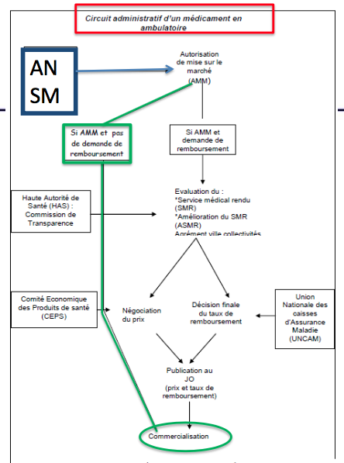

Slide 59
Les Agences
→ L’ANSM
Etape préalable incontournable est l’obtention de l’AMM par le fabricant
La demande est déposée a l’échelon national
Ou a l’EMA
Etape prealable

Slide 60
Les agences
--> La commission de transparence
C’est une commission d’experts de la HAS • Cette étape consiste à une évaluation en terme de SMR et d’ASMR
La CT évalue également la population cible, ce qui permettra de quantifier le coût attendu • Les avis sont consultatifs
Etape 1

Slide 61
Les agences
→ L’UNCAM
Définit le taux de remboursement sur la base du SMR et de la gravité de l’affection concernée.
Ex : pathologie grave assure un remboursement de 65% insuffisant → décision de non prise en charge du médicament par la collectivité́
Etape 2A

Slide 62
Les agences
→ Le CEPS
Le comité économique des produits de santé
sous l’autorité des ministères de la santé, de la sécurité sociale et de l’économie (3)
Fixe les prix des médicaments pris en charge par l’assurance maladie
Négocie avec l'industriel le prix de la spécialité́ remboursable
L‘accord signé le 25 janvier 1994 entre l'État et l'industrie pharmaceutique précise plus explicitement que le prix est déterminé́ :
    – en fonction des prévisions de vente médicalement justifiées,
    – des actions de promotion au regard des stratégies thérapeutiques,
    – des économies engendrées par la spécialité dans la pathologie, le cas échéant
Etape 2B

Slide 63
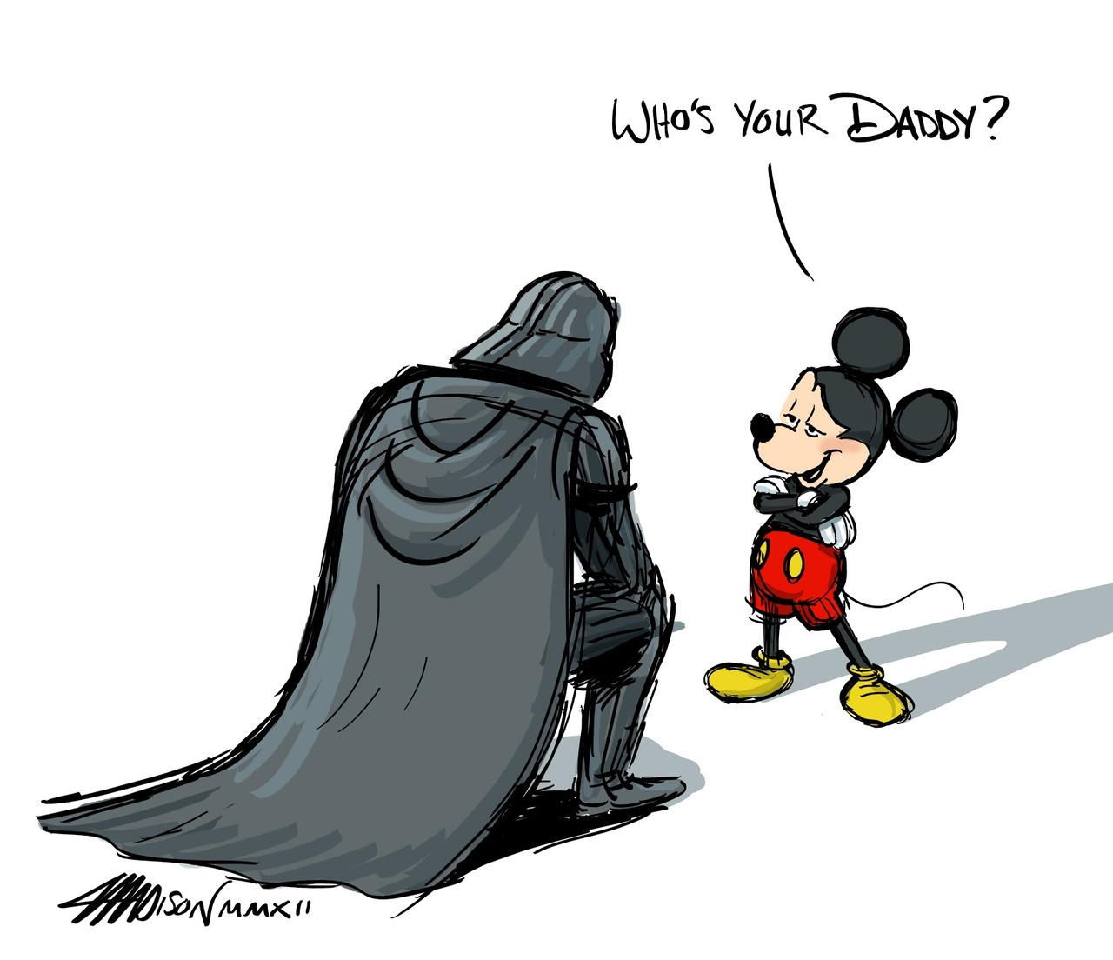
SMR : critère absolu, taux de remboursement
4 niveaux :
  Majeur = important
  Modéré
  Faible
  Insuffisant

Slide 64
ASMR, relatif → prix
Déterminé par l’HAS
Si mdc susceptible d’apporter une amélioration par rapport aux traitements déjà disponibles
L’ASMR est une évaluation comparative

Slide 65
V. Les génériques
Copie d’un mdc princeps après expiration du brevet → posologie, (contre) indications, effets 2nd aires, sécurité = identiques !
Nom : Dénomination Commune Internationale (DCI) suivi du nom du labo. Ex : ibuprofène Merck Biogaran (advil, nurofen..)
Prix générique <Princeps
1994 dans le code de SP : Prix < 30% de celui du princeps
Droit de substitution depuis 1999 (même marge sauf si Non substituable)
Prescription en DCI +++ pour les médecins et même en hôpital
➔ Augmentation 5 des génériques vendus en 10 ans !

Slide 66
VI. L’automédication
Lorsqu’on se soigne tout seul
Mais éducation nécessaire !
Mdcs autorisés : connus depuis longtemps, PMF dont la pub est autorisée
prix libre ou fixé par l’AM
Frein par les prescripteurs + volonté de remboursement par les français

Slide 67
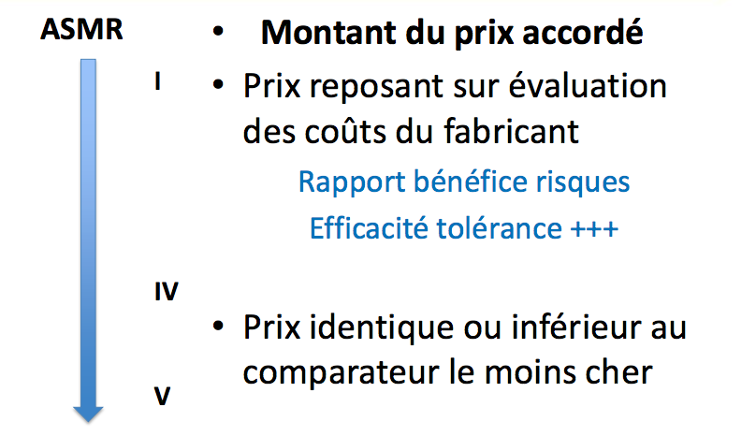
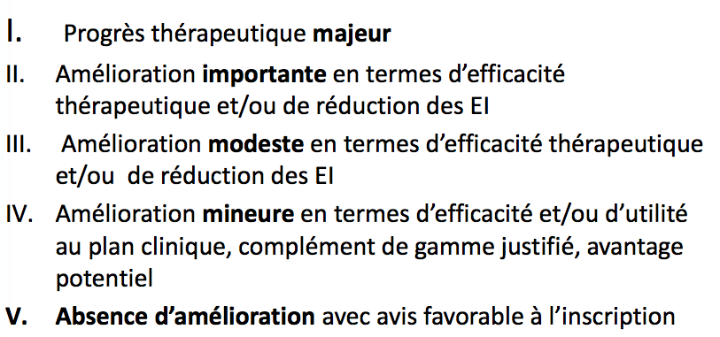
ASMR

Slide 68
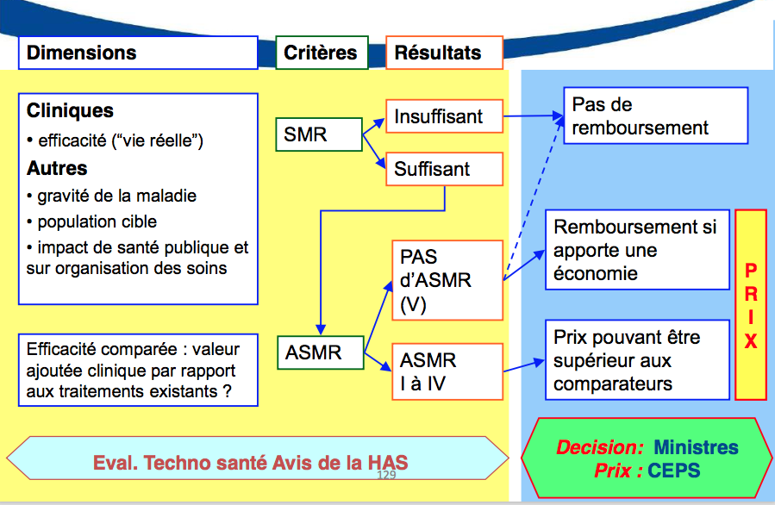

Slide 69
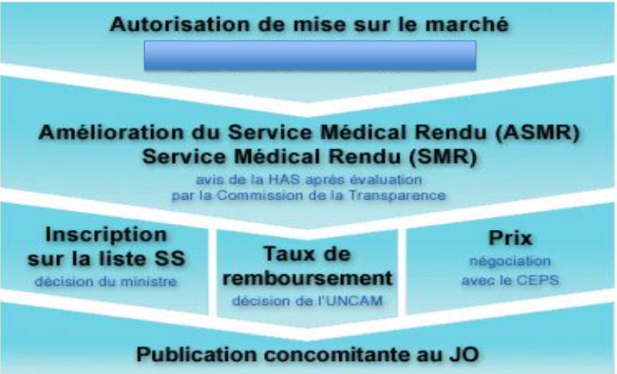

Slide 70
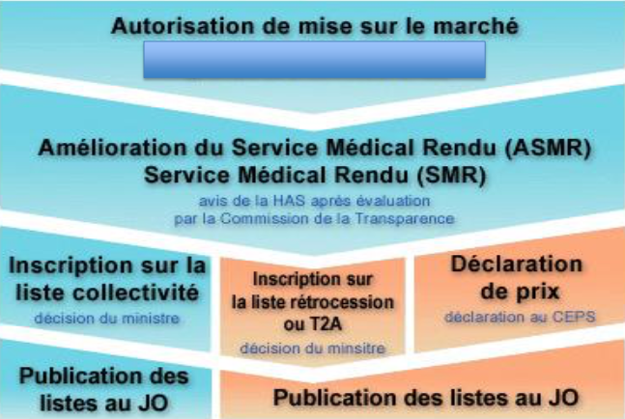

Slide 71
Jolie conclusion de Bertocchio !
Médicament = ne peut être réduit à sa dimension médicale et scientifique → dimension économique ++++
La pérennité du système français de protection dépend d’une utilisation justifiée et de la preuve de l’intérêt d’un mdc pour le patient et la santé publique !

Slide 72

Merci pour votre attention ! ☺
Bon courage pour le concours blanc !
En espérant que nos cours vous ont plu !
Parce que vous allez devoir nous supporter 1 semestre !! <3

